Slide 1






Truyện: Cả nhà ăn dưa hấu
Lứa tuổi: Nhà trẻ 24-36 tháng

Slide 2

1. ỔN ĐỊNH TỔ CHỨC
Hát bài hát:
Cả nhà thương nhau

Slide 3
2. PHƯƠNG PHÁP TỔ CHỨC
Cô kể lần 1
Cô kể lần 2

Slide 4
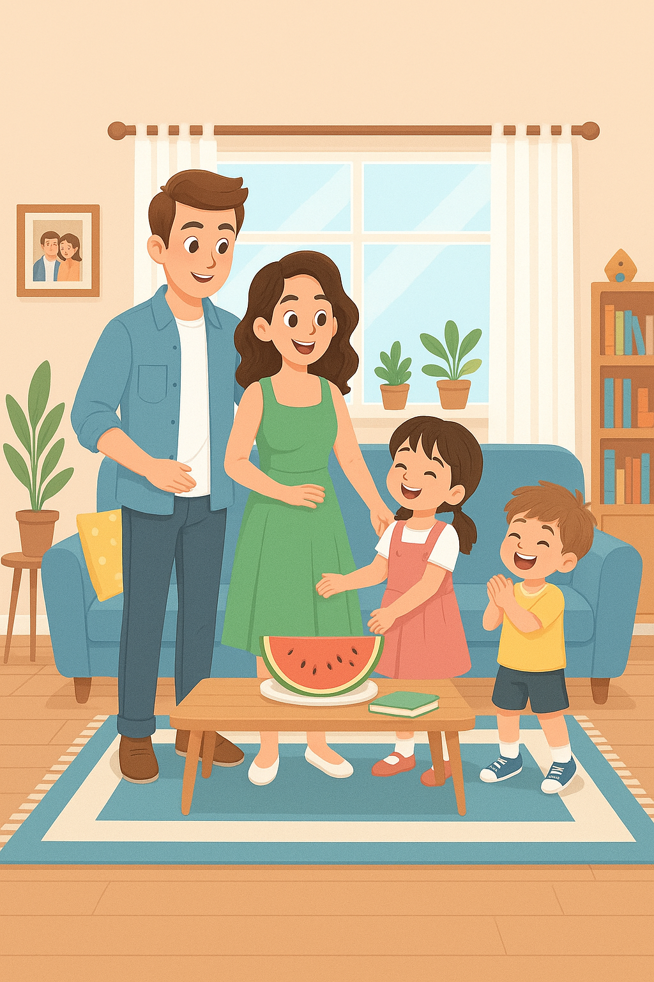
Gia đình nhà bạn Hùng có 4 người: bố, mẹ, chị Hoa và bạn Hùng

Slide 5
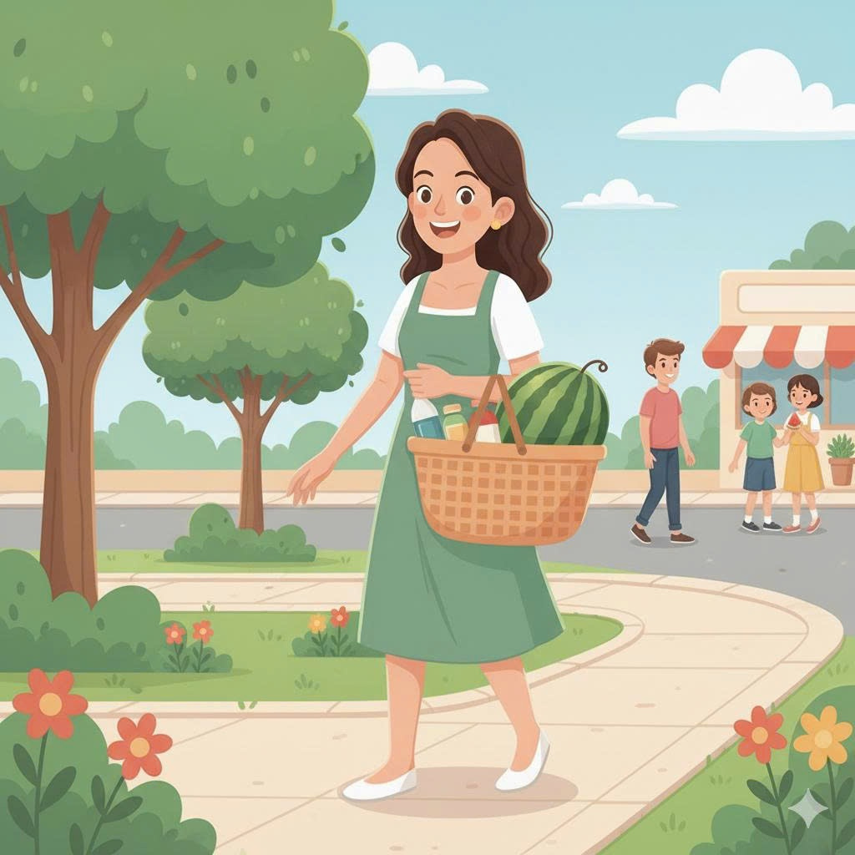
Mẹ bạn Hùng đi chợ về mua dưa hấu rất ngon

Slide 6
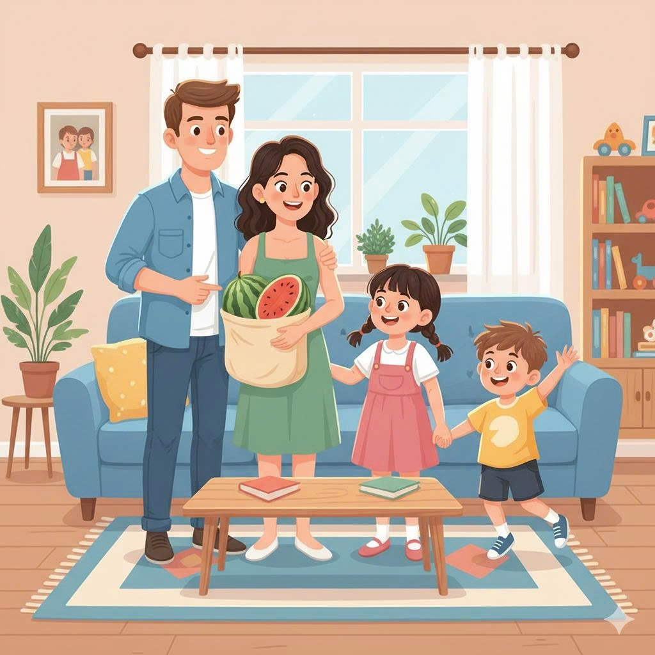
Bạn Hùng rất thích ăn dưa hấu

Slide 7
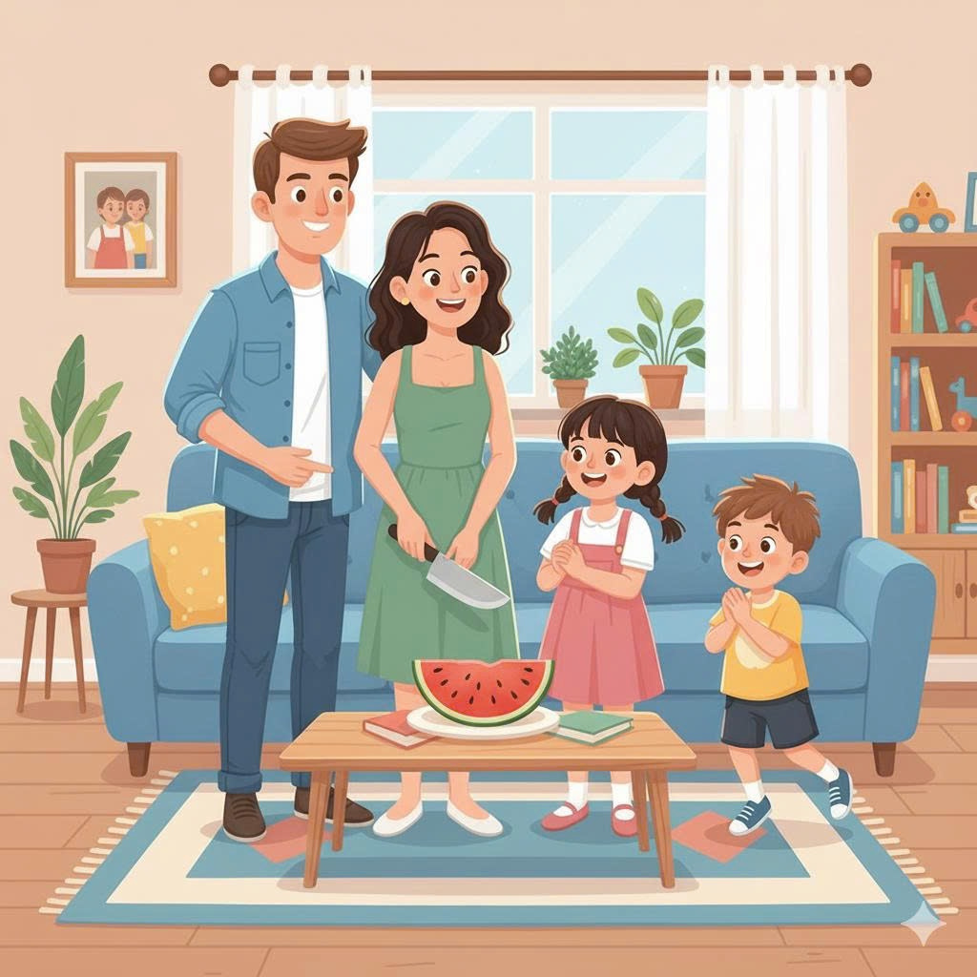
Mẹ dùng dao cắt dưa

Slide 8
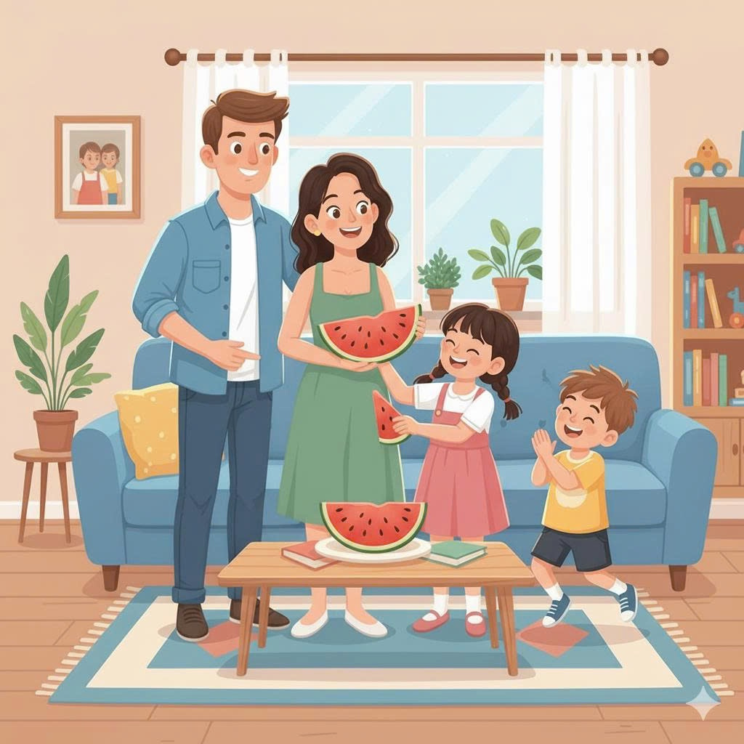
Chị Hoa đưa một miếng dưa mời bố và nói: “Con mời bố ạ!”
Bố khen chị Hoa: “Con gái của bố ngoan lắm, bố cảm ơn con!”

Slide 9
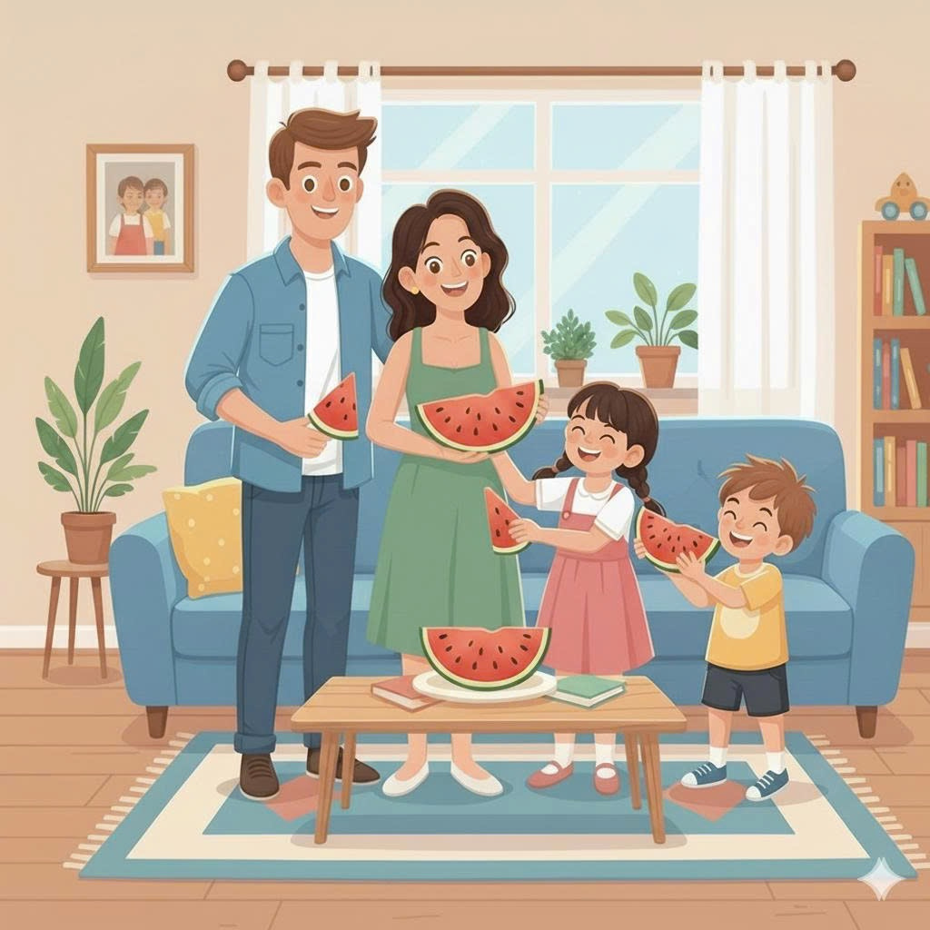
Hùng đang ăn liền cầm một miếng dưa đưa mời Mẹ:"Mẹ ơi, con mời Mẹ ạ!"

Slide 10
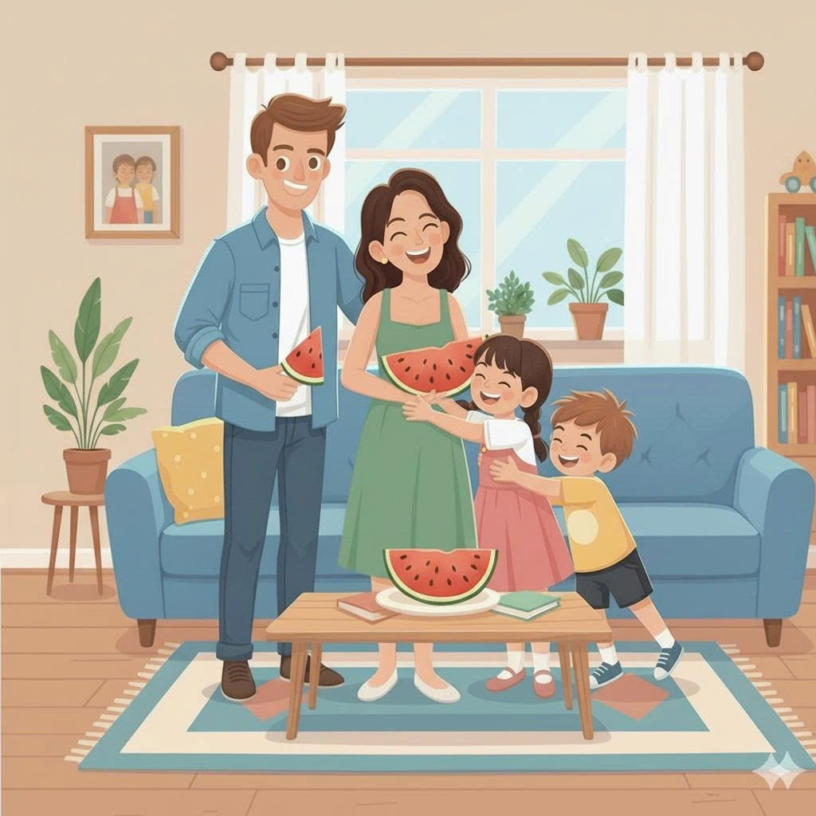
Mẹ quay sang nhìn hai con thật là âu yếm: “Hai con của Mẹ thật là ngoan”.

Slide 11
* Đàm thoại, trích dẫn
- Cô vừa kể câu chuyện gì?
- Gia đình Hùng có những ai?
- Mẹ Hùng đi chợ mua quả gì?
- Mẹ dùng gì để bổ dưa?

Slide 12
* Đàm thoại, trích dẫn
- Trước khi ăn, chị Hoa cầm dưa mời ai?
- Bố khen chị Hoa như thế nào?

Slide 13
* Đàm thoại, trích dẫn
- Thấy chị Hoa mời bố, thì Hùng cũng mời ai?
- Mẹ đã khen 2 chị em như thế nào?

Slide 14
Giáo dục: Trong câu chuyện, bạn Hùng và chị Hoa rất ngoan. Các con phải biết học tập bạn Hùng và chị Hoa nhé. Phải ngoan ngoãn, lễ phép, biết mời ông bà, bố mẹ và người lớn trước khi ăn.

Slide 15
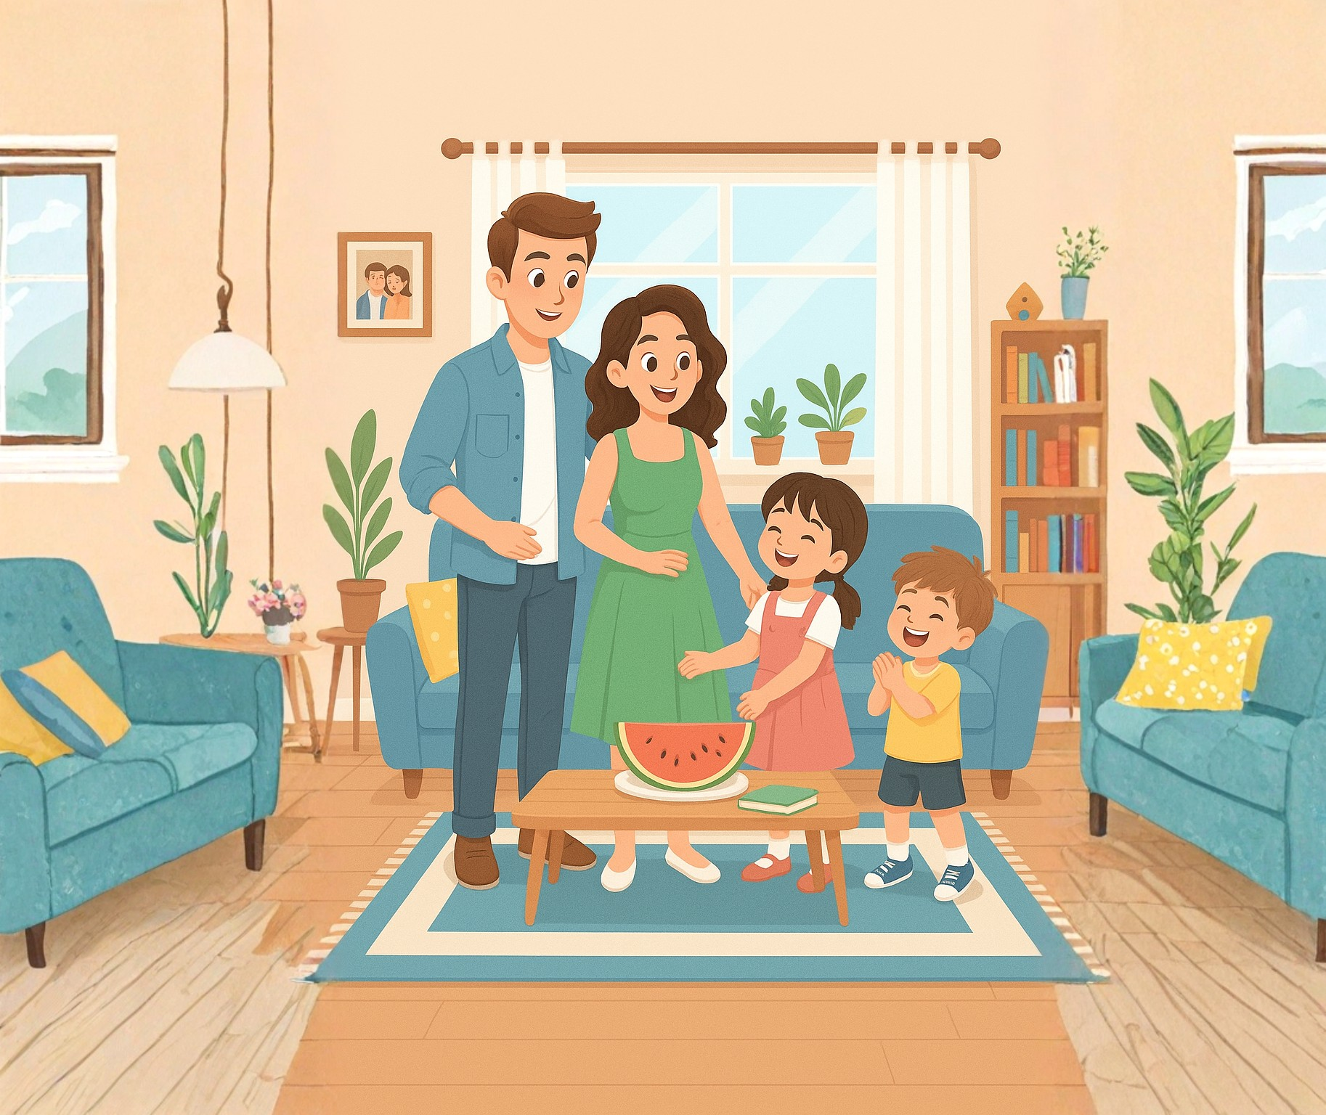

Slide 16
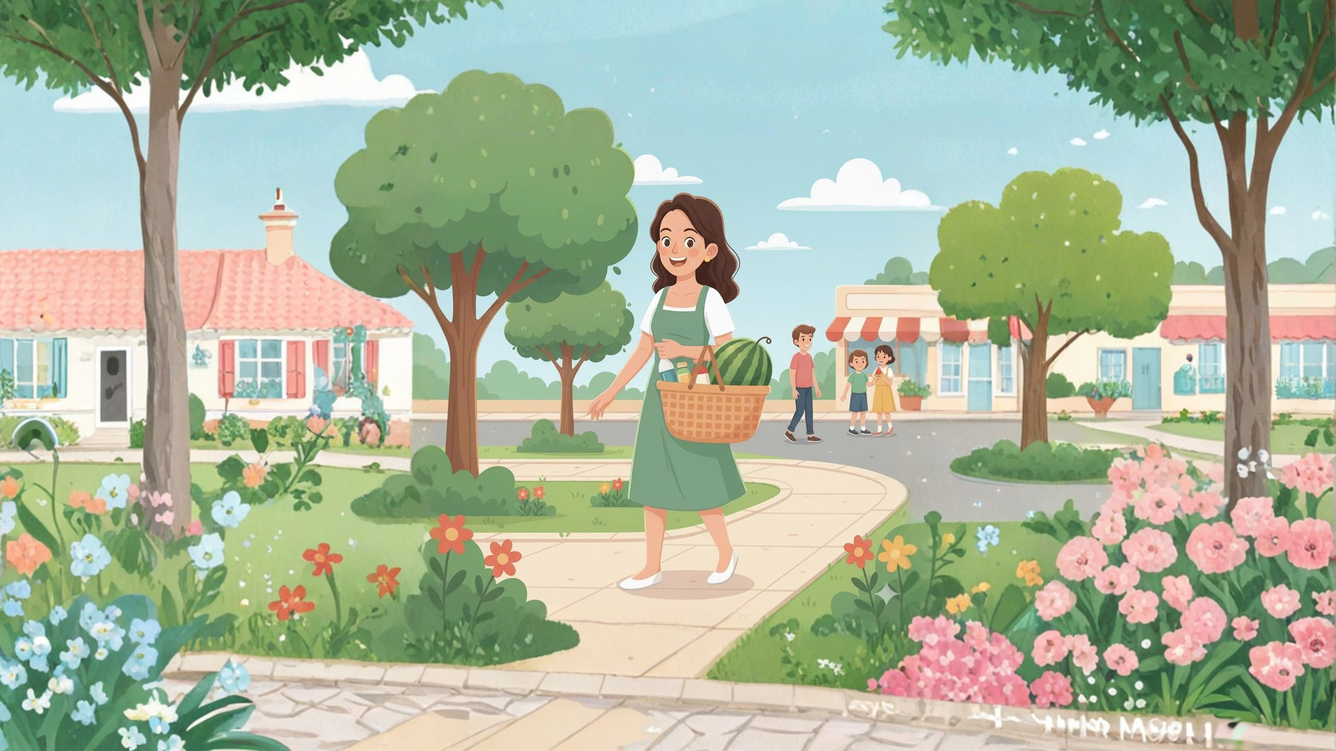

Slide 17
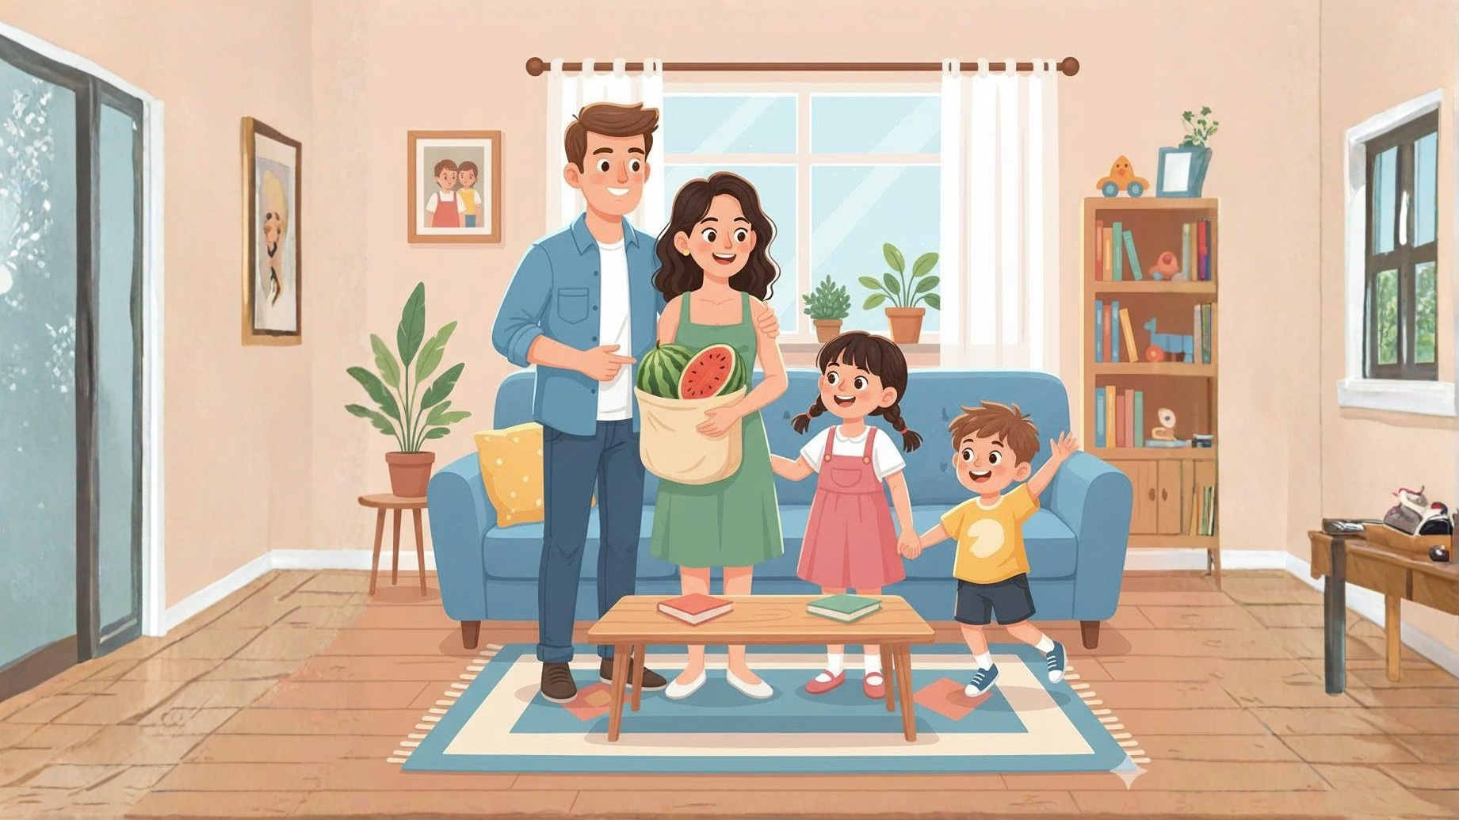

Slide 18
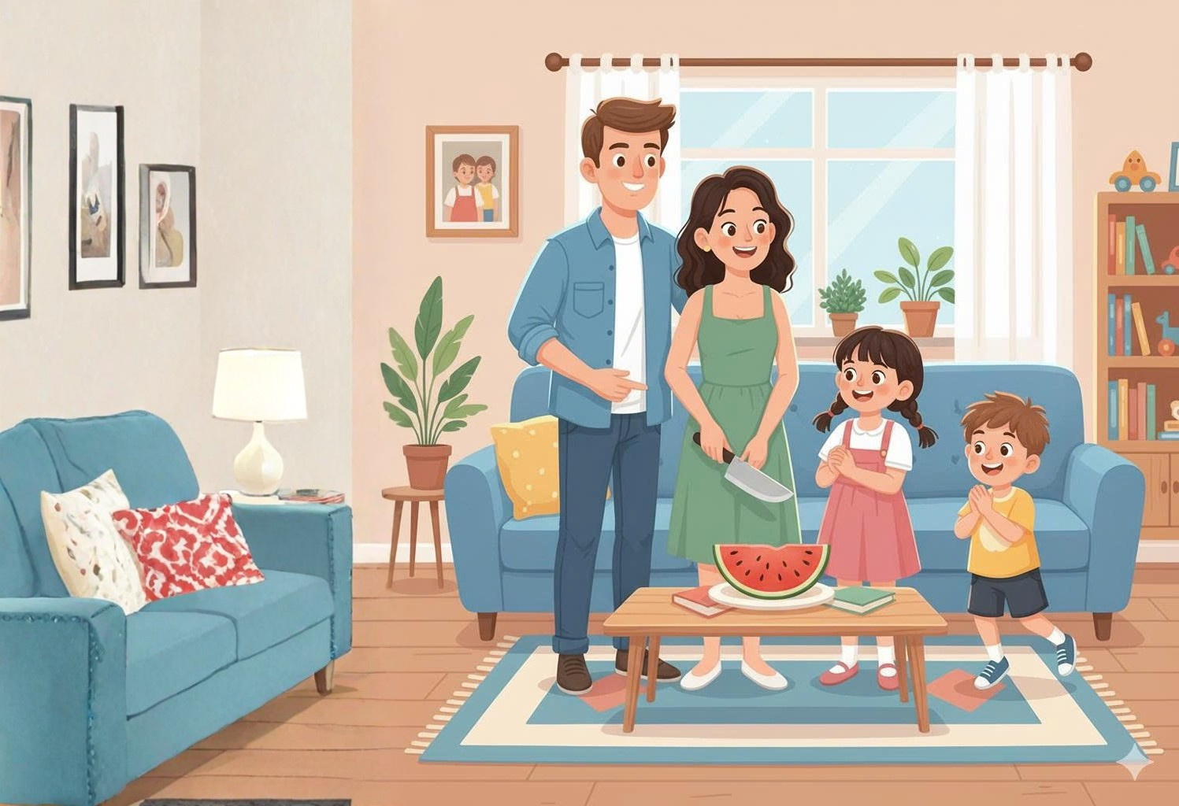

Slide 19
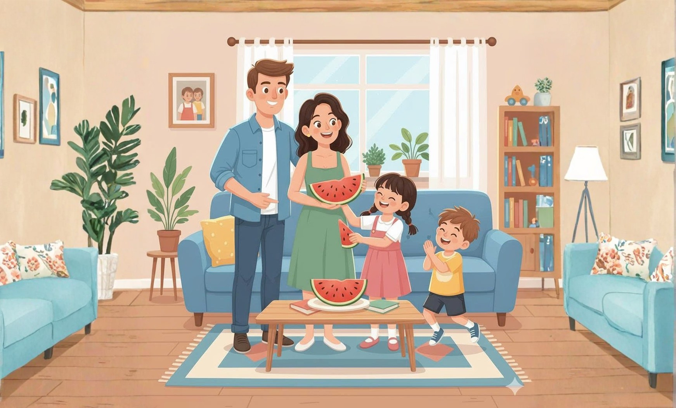

Slide 20
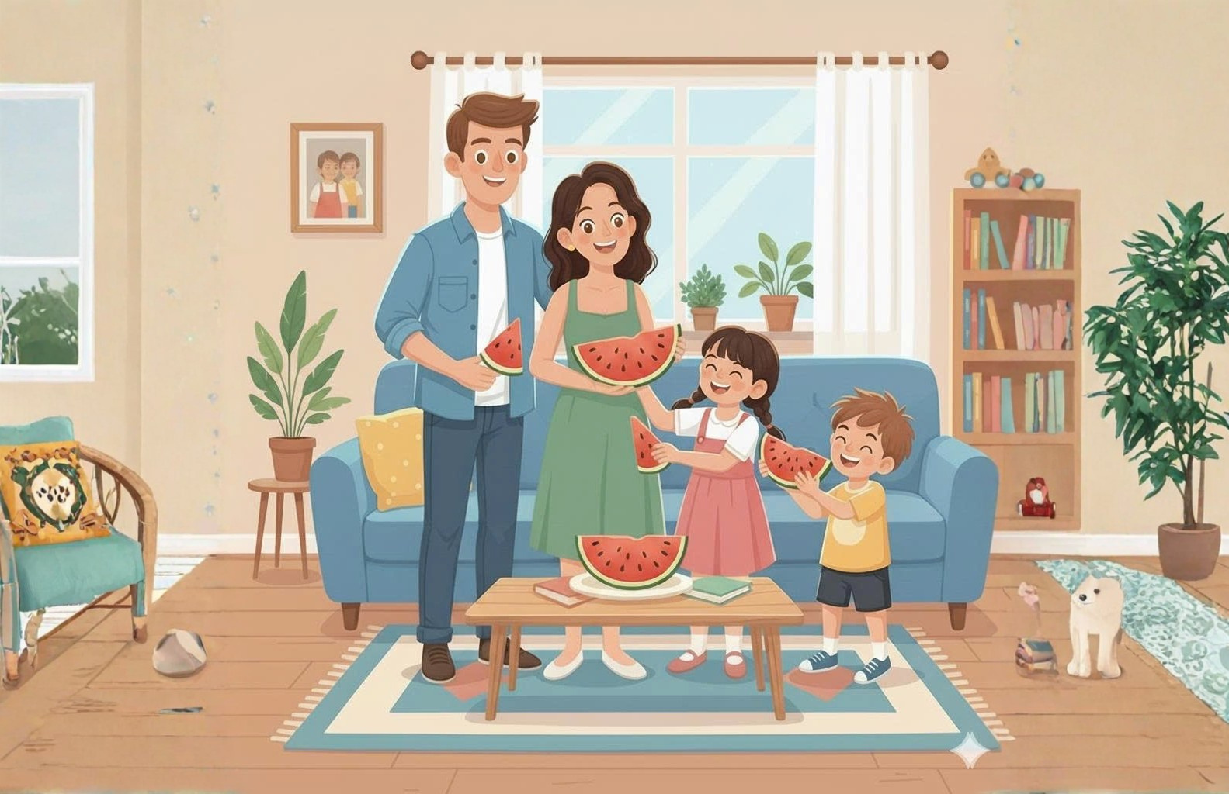

Slide 21
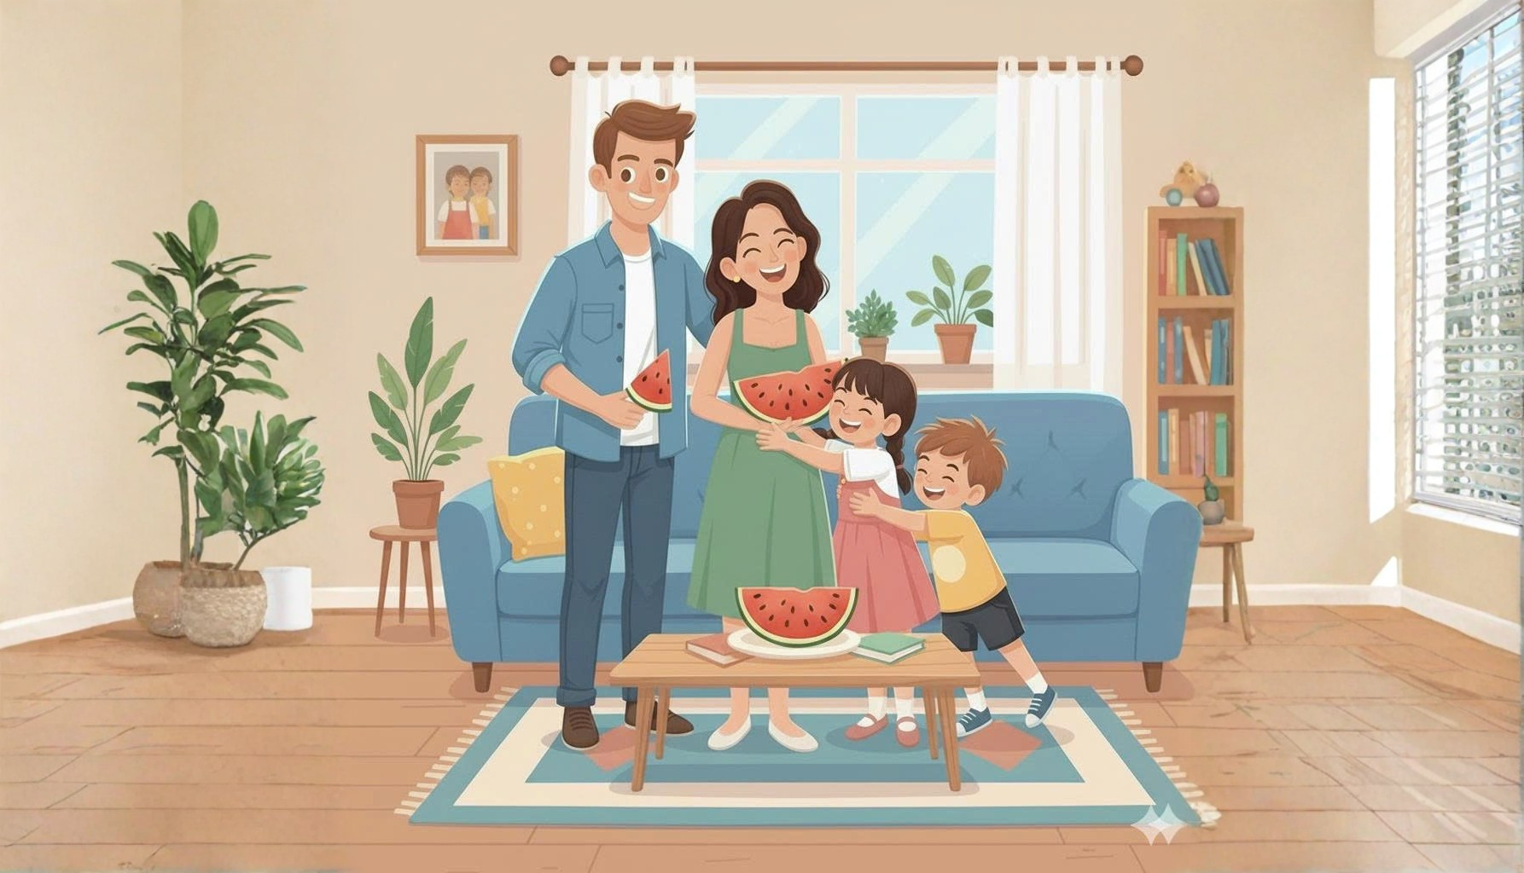

Slide 22
Thank You

